Slide 1
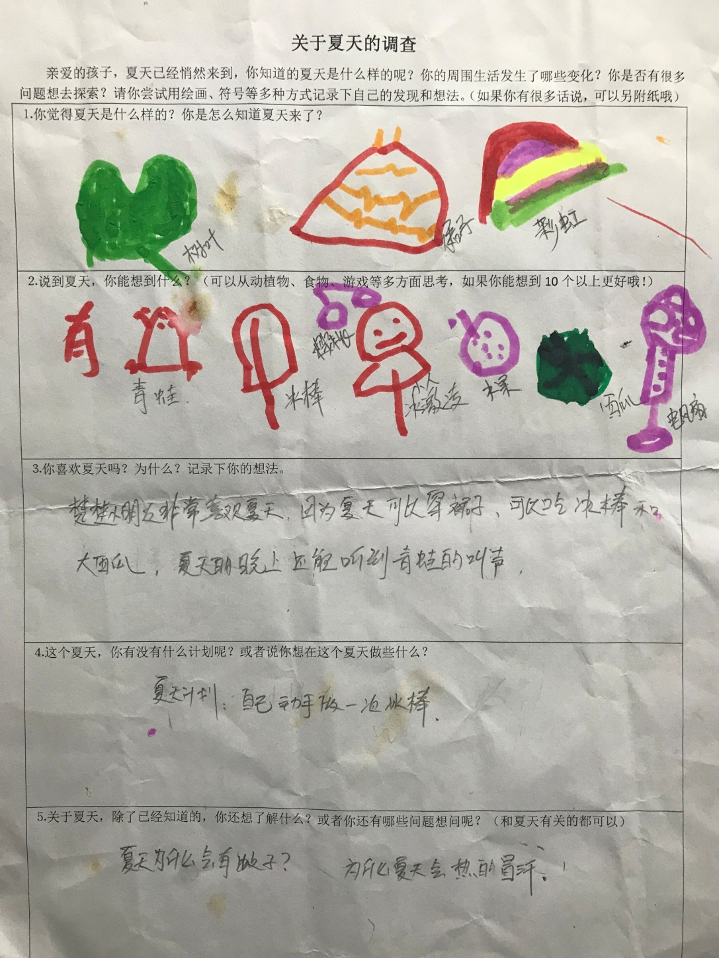
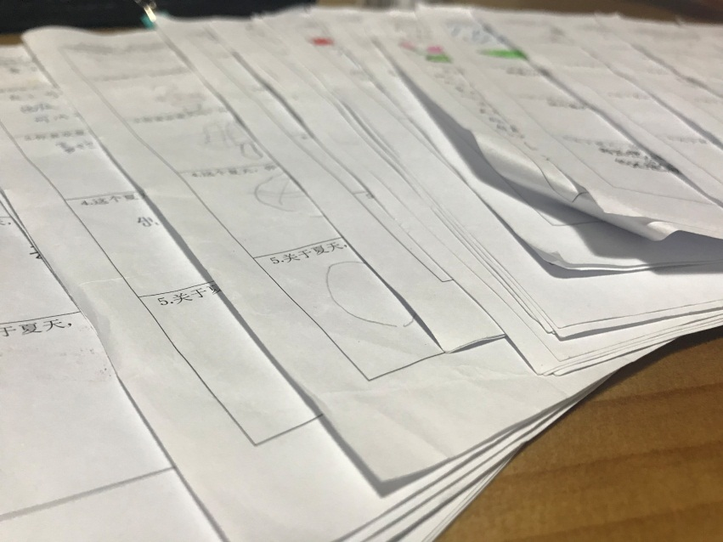
开展关于《夏天》的调查，从调查结果来看，小班孩子对于夏天印象最深的就是冰淇淋。

Slide 2
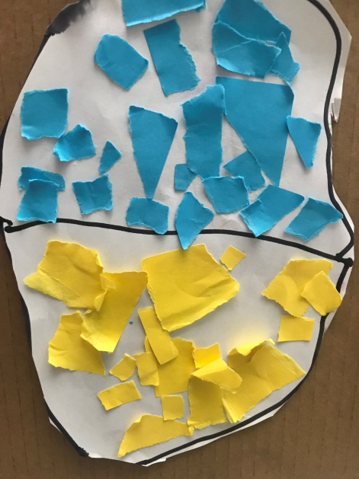
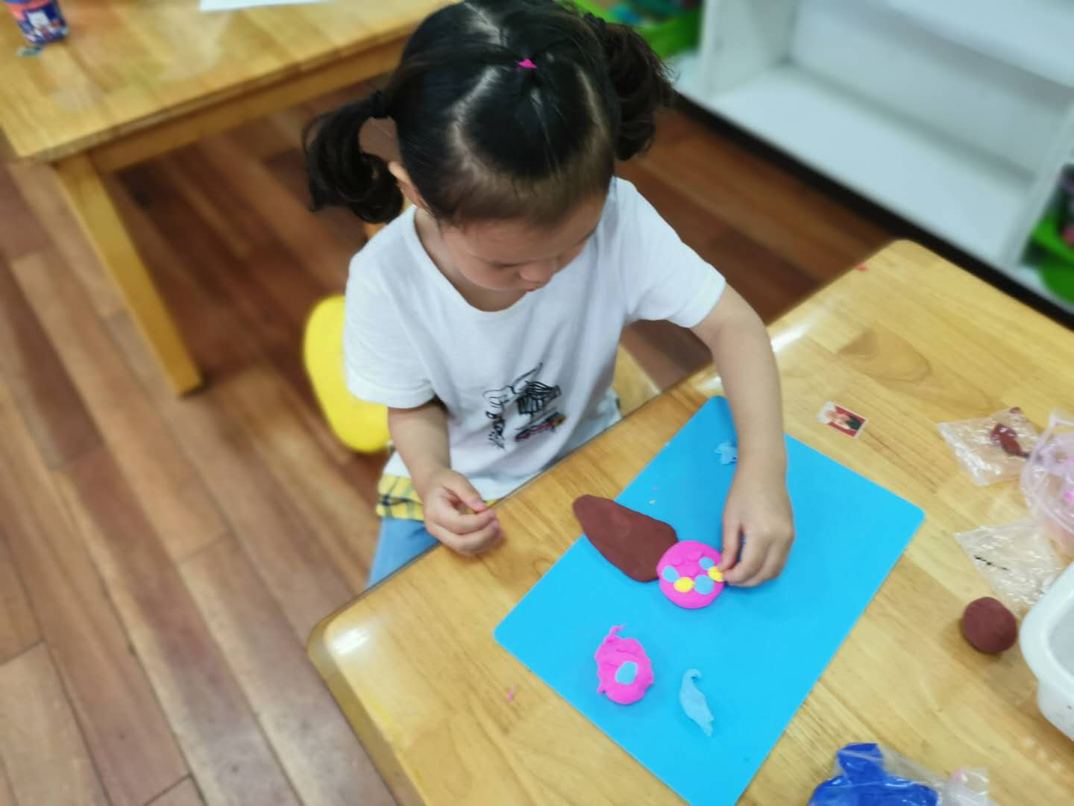
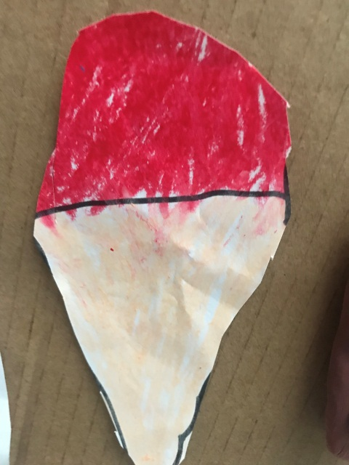
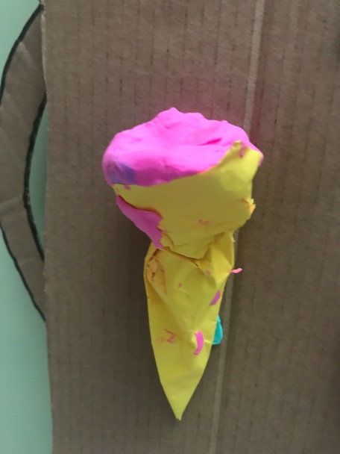
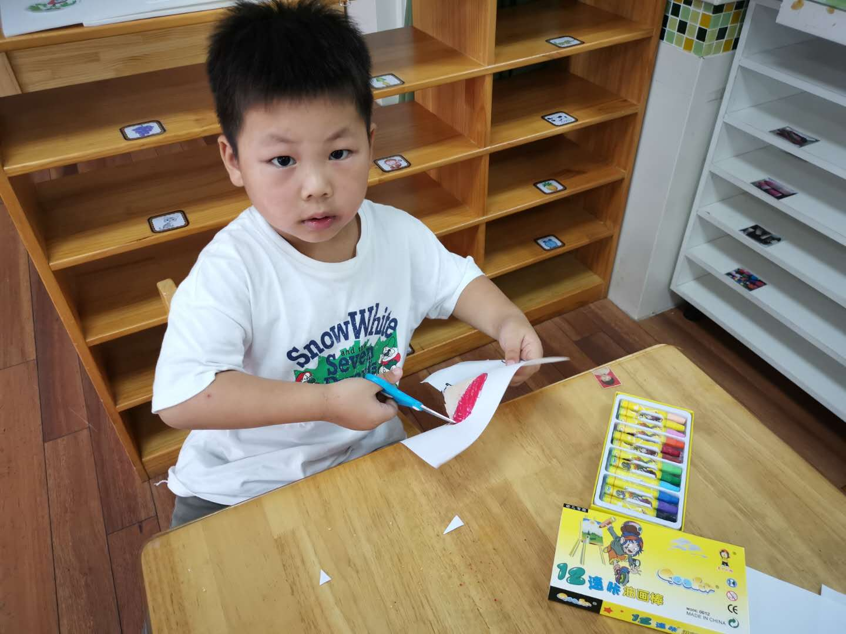
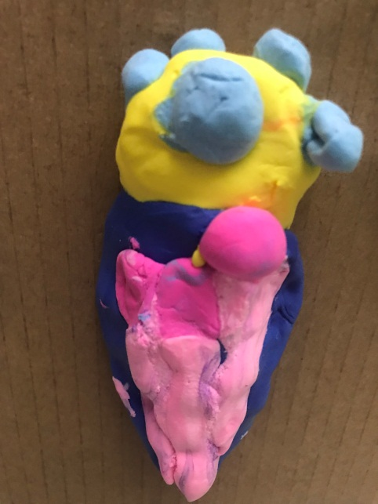
区域游戏

Slide 3
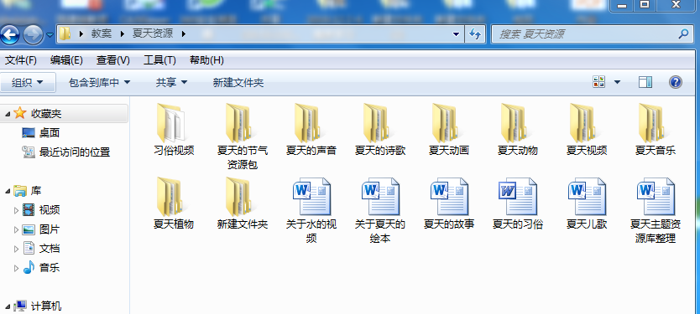
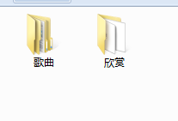
搜集关于《夏天》的课程资源

Slide 4
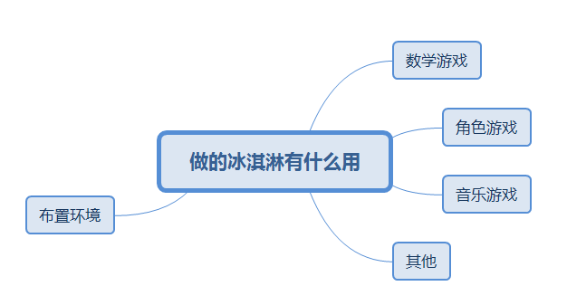
思考？

Slide 5
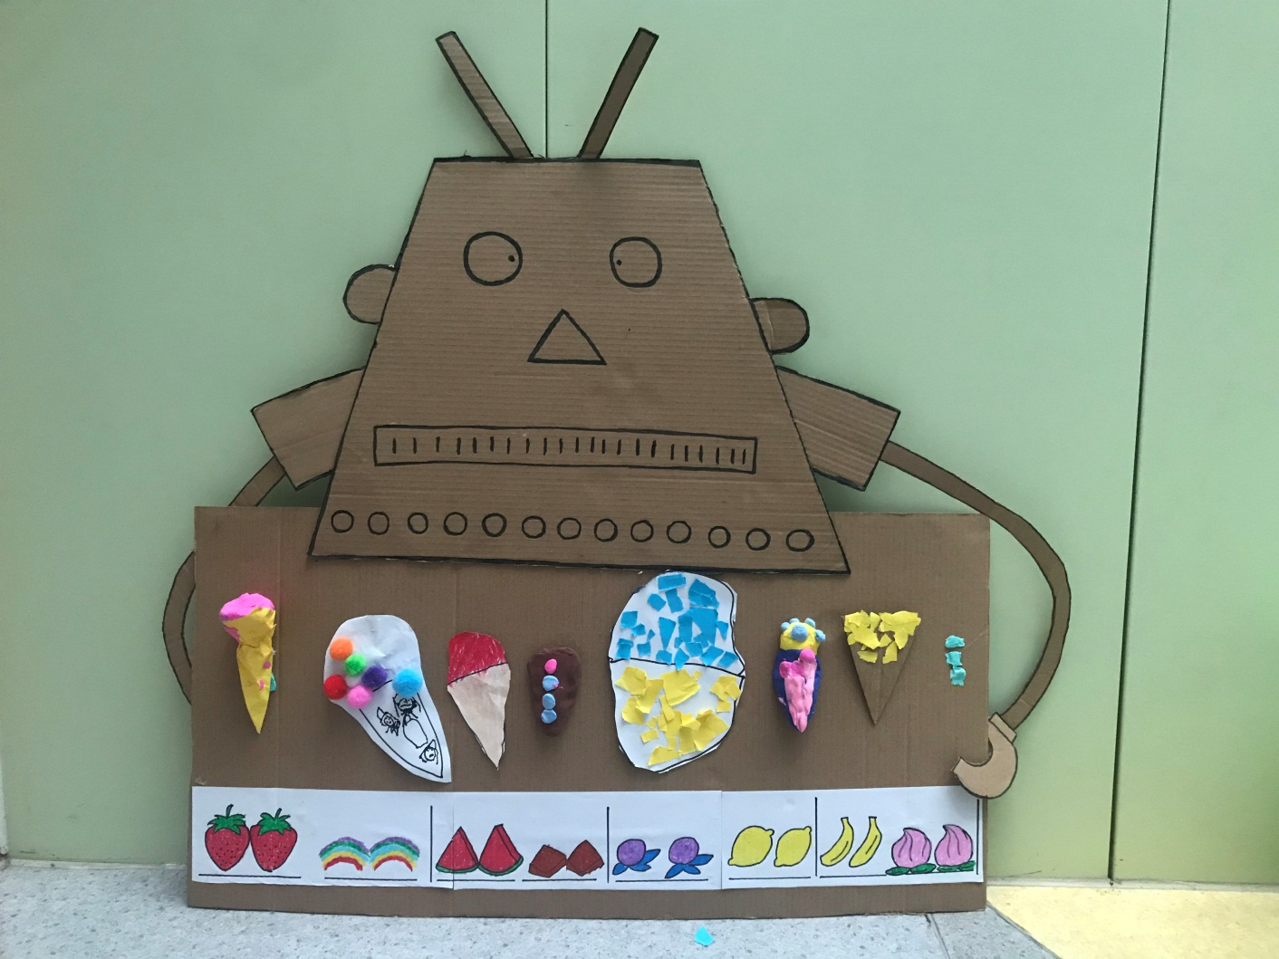
歌曲素材——适当改编
游戏道具——可操作互动
音乐游戏
学唱歌曲——多感官体验
可延伸：
⒈可重复游戏；
⒉创编念白部分；
⒊增加间奏，改编游戏玩法；
⒋角色游戏：机器人冰淇淋店；

